Slide 1
포션 제조 게임

Slide 2
목차
게임 소개
요소 설명
게임 간단 소개
장르 소개
주요 요소
조작법
레시피
재료 카드
재화
게임 플레이
기타 UI
플레이 흐름도
의뢰 게시판
포션 제조
상점
정산
메인 화면
설정 창
그 외 UI

Slide 3
게임 간단 소개
게임 소개
게임 간단 소개
장르 소개
주요 요소
조작법
랜덤한 수치의 재료를 조합해 의뢰인이 원하는 품질의 포션을 납품하는 게임

Slide 4
게임 간단 소개 – 플레이 방식
게임 소개
게임 간단 소개
장르 소개
주요 요소
조작법
라운드마다 포션 제작 의뢰가 들어오게 된다.
플레이어는 정해진 레시피에 필요한 재료 카드를 이용하여 포션을 제작한다.
재료별 최대 용량을 넘기지 않는 한도내에서 재료카드를 뽑을 수 있다.
만약 재료카드들의 합이 최대 용량을 넘어 섰다면 해당 의뢰 선택은 실패 처리 된다.
포션 제조시 재료 카드들의 수치의 총합이 포션의 품질이 된다.
의뢰를 성공하게 되면 재화를 획득한다

Slide 5
장르 소개
게임 소개
게임 간단 소개
장르 소개
주요 요소
조작법
덱빌딩
로그라이트

Slide 6
주요 요소
게임 소개
게임 간단 소개
장르 소개
주요 요소
조작법
재료 카드
레시피
재화

Slide 7
조작법
게임 소개
게임 간단 소개
장르 소개
주요 요소
조작법
마우스를 이용하여 클릭 혹은 드래그하는 방식으로 게임이 진행된다.

Slide 8
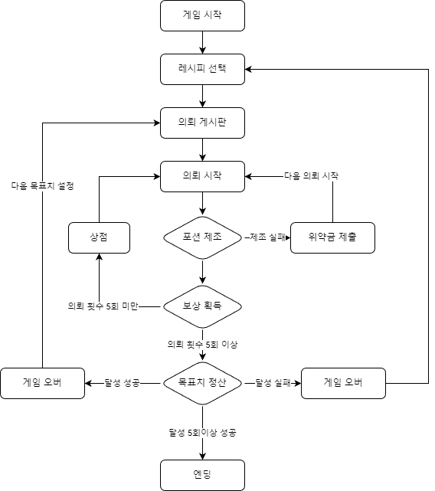
플레이 흐름도
게임 플레이
플레이 흐름도
의뢰 선택
포션 제조
상점
정산

Slide 9
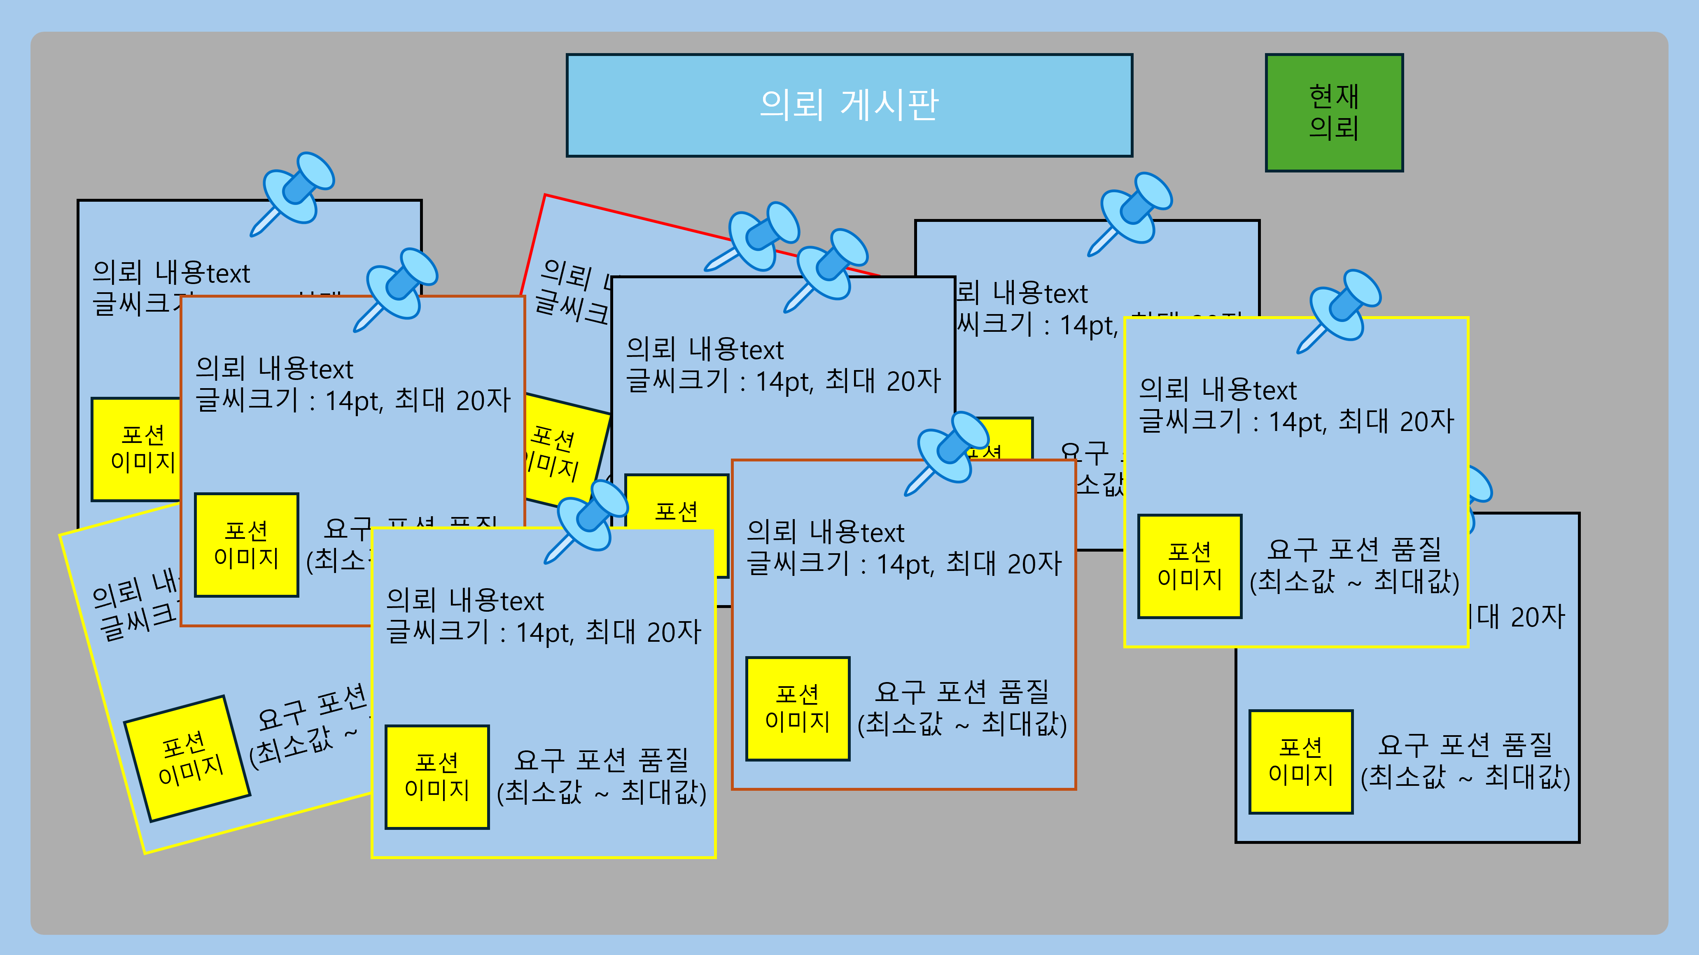
의뢰 게시판
게임 플레이
플레이 흐름도
의뢰 게시판
포션 제조
상점
정산
플레이어는 의뢰게시판에 놓여진 의뢰들 중 5개를 골라 포션을 제조하는 시스템

Slide 10
의뢰 게시판
게임 플레이
플레이 흐름도
의뢰 게시판
포션 제조
상점
정산
클릭하여 해당 의뢰에 대한
상세 내용 및 수락 가능
현재 선택한 의뢰들을
확인 할 수 있는 버튼이다.

Slide 11

의뢰 게시판
게임 플레이
플레이 흐름도
의뢰 게시판
포션 제조
상점
정산
의뢰지의 테두리 색에 따라 의뢰량이 나뉜다.
소량,일반, 대량, 특대량
의뢰의 내용 요약을 text로 표기
의뢰 내용text
글씨크기 : 14pt, 최대 20자
포션
이미지
요구 포션 품질
(최소값 ~ 최대값)
의뢰인이 요구하는 포션의 품질은
최소 값에서 최대 값 사이로 결정되며
포션 제조 후 알 수 있다.

Slide 12
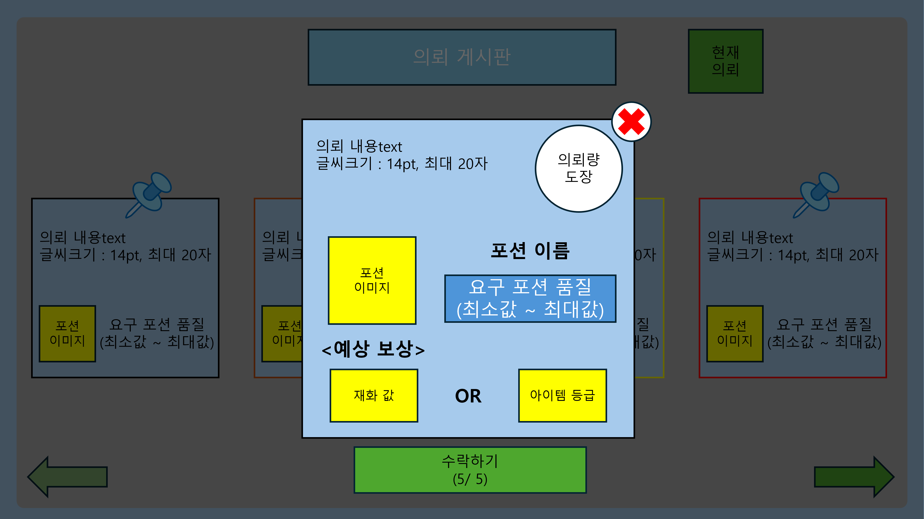
의뢰 게시판 – 상세 의뢰정보
게임 플레이
플레이 흐름도
의뢰 게시판
포션 제조
상점
정산
뒷배경은 검은색(투명도 40%)로 표시되며
다른 버튼을 클릭할 수 없다.
의뢰량에 대한 text와
의뢰량 색을 표시
받을 수 있는 보상을 표기
(받을 수 있는 의뢰 수 / 5)로 표기된다.
만약 받을 수 없다면 비활성화

Slide 13
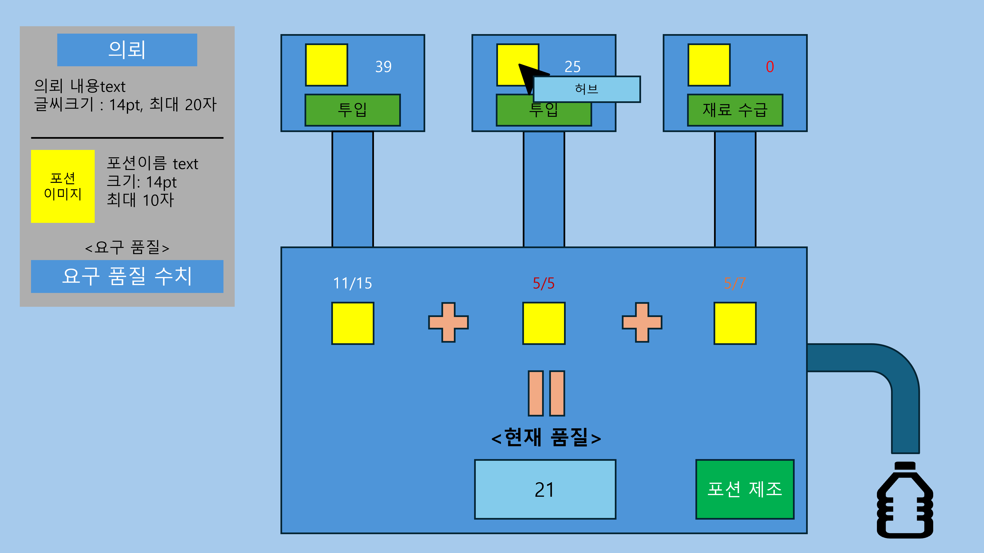

포션 제조
게임 플레이
플레이 흐름도
의뢰 게시판
포션 제조
상점
정산
랜덤하게 투입되는 재료의 용량을 잘 맞춰서 의뢰인이 원하는 품질의 포션을 제조하는 시스템

Slide 14
포션 제조
게임 플레이
재고가 0이되면 빨간색으로 표시되며,
투입 버튼이 재료 수급 버튼으로 변경된다.
플레이 흐름도
의뢰 게시판
포션 제조
상점
정산
아이콘 위로 마우스가 지나갈 시
해당 재료의 이름을 UI로 표기한다.
현재 용량이 최대 용량과 동일 할 경우
빨간색으로 글씨를 표기한다.
해당 단계에서는 요구 품질이 범위로 표시된다.
현재 해당 재료가 어느정도 들어갔는지
재료 아이콘위에 숫자로 표기한다.
표기 방식은 ( 현재용량 / 최대용량 )
버튼을 클릭하면 현재 품질로 포션이 제조된다.
현재 품질은 투입된 용량들의 합으로 표시된다.

Slide 15
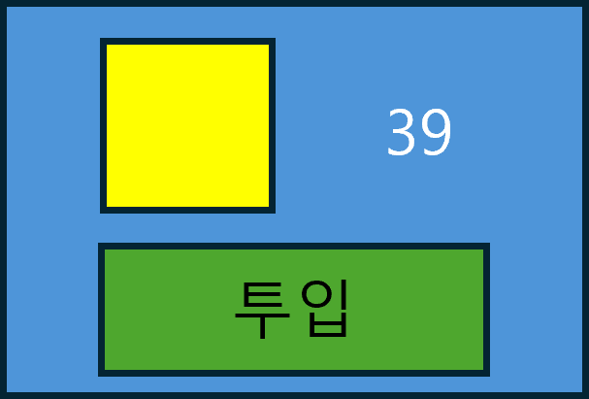
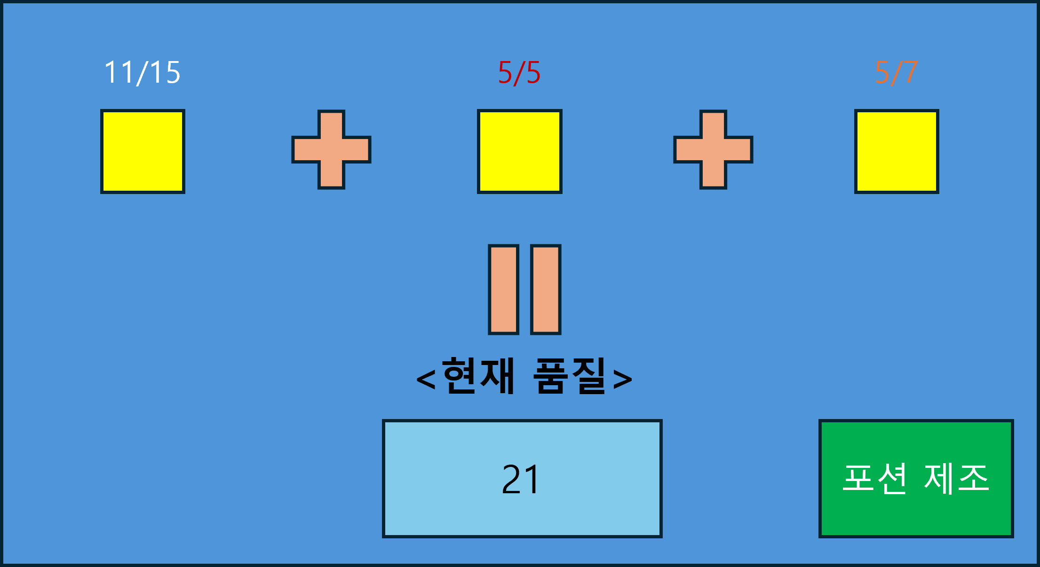
포션 제조 - 추가 설명
게임 플레이
플레이 흐름도
의뢰 게시판
포션 제조
상점
정산
재료
포션양조기
투입을 클릭하면 1 ~ 13사이의 수치로 들어가진다.
투입시 투입한 만큼 재고에서 수치가 빠진다.
한번나온 수치는 충전하기전까지 다시 나오지 않는다.
남은 재료 수치가 0이 되면 빨간색으로 표시한다.
남은 재료를 누르면 재화를 소모해서 충전된다.
각 재료별로 현재 용량이 표시가 된다.
최대 용량의 경우 레시피를 통해 확인할 수 있다.
포션의 품질은 현재 재료들의 용량의 총합이다.
용량은 “현재 용량 / 최대용량”으로 표기된다.
최대 용량에 가까워지면 빨간색으로 표기된다.

Slide 16
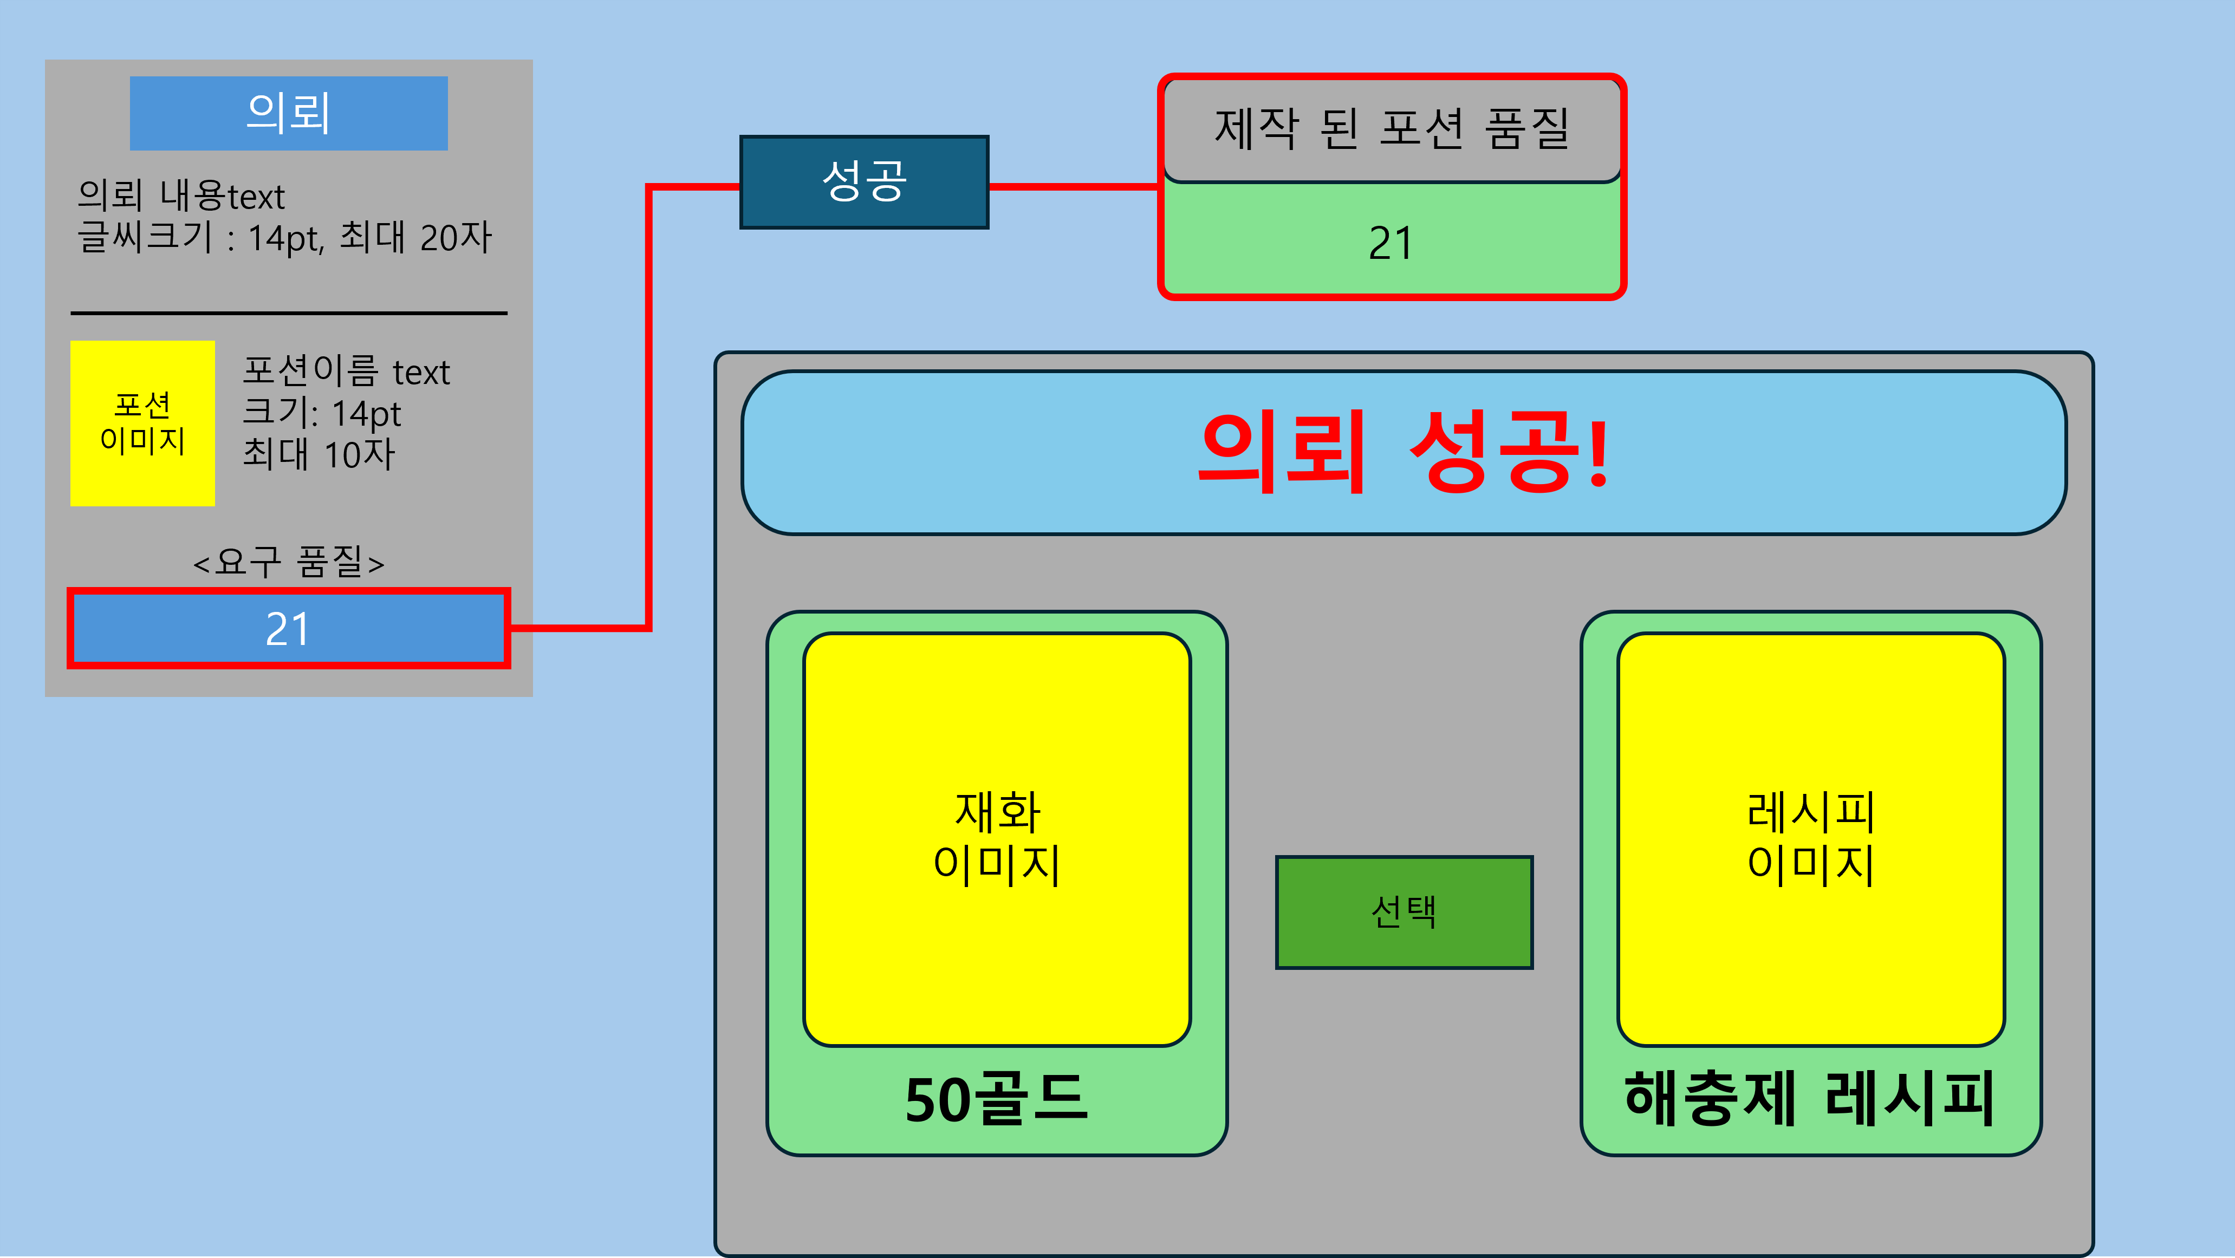
포션 제조 - 요구 품질 비교
게임 플레이
플레이 흐름도
의뢰 게시판
포션 제조
상점
정산
요구 품질과 현재 제작된 품질을 비교한다.
요구 품질이상의 품질이라면 성공이 된다.
제조후 요구 품질의 수치가 표시된다.
플레이어는 두개의 보상중 하나를 클릭하고
선택번튼을 눌러 상점으로 넘어간다.

Slide 17
포션 제조 - 결과
게임 플레이
플레이 흐름도
의뢰 게시판
포션 제조
상점
정산
의뢰 성공
의뢰 실패
보상으로 재화와 레시피중 한가지를 고를 수 있다.
레시피는 다음날부터 사용이 가능하다.
보상을 받고 나서는 상점을 이용할 수 있다.
의뢰를 실패하게 되면 위약금을 내야 한다.
의뢰를 실패하는 경우는 2가지 있다.
1가지의 재료가 최대 용량을 넘어 갔을 경우
제조한 포션 품질이 요구 품질보다 낮을 경우
위약금은 보상금액의 10%이다.
지불하고 바로 다음 의뢰로 넘어가게 된다.

Slide 18
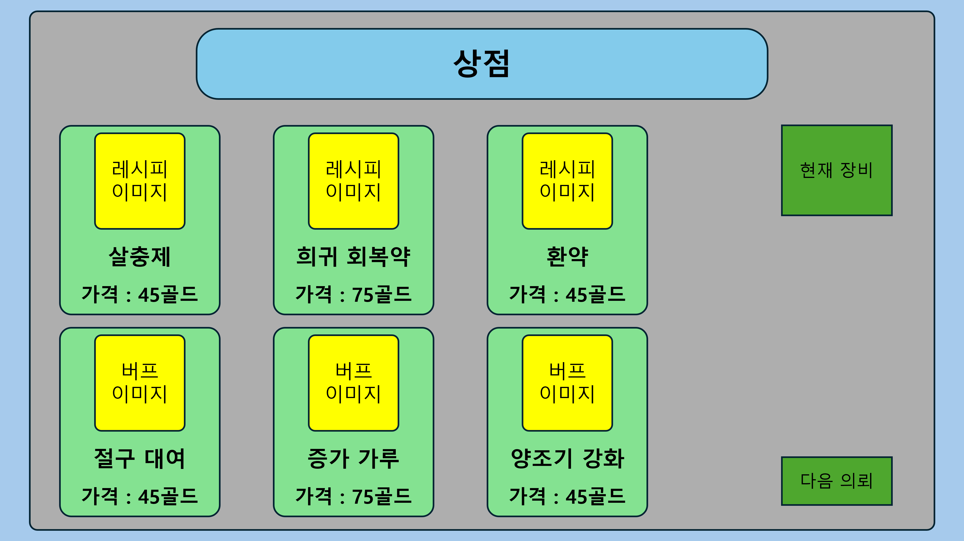
상점
게임 플레이
플레이 흐름도
의뢰 게시판
포션 제조
상점
정산
플레이어는 재화를 이용해 의뢰를 수행하는데 필요한 아이템 혹은 버프를 구매하는 시스템

Slide 19
정산
게임 플레이
플레이 흐름도
의뢰 게시판
포션 제조
상점
정산
플레이어가 5개의 의뢰를 끝내고 목표치에 도달 했는지 확인 하는 시스템

